Slide 1
TRAINING – IPU14
KFC DE KEMPEN
Kevin Wynants

Slide 2
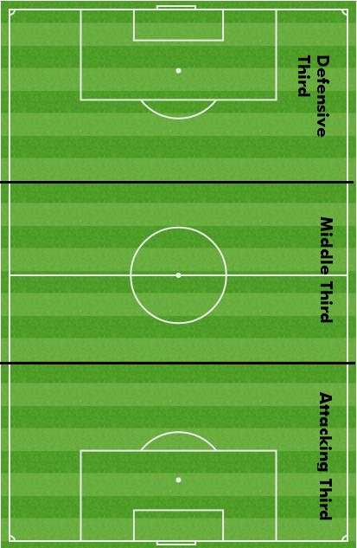
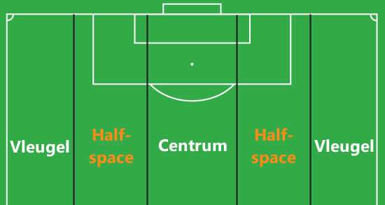
Terminologie
Laag blok
Medium blok
Hoog Blok
Kevin Wynants

Slide 3
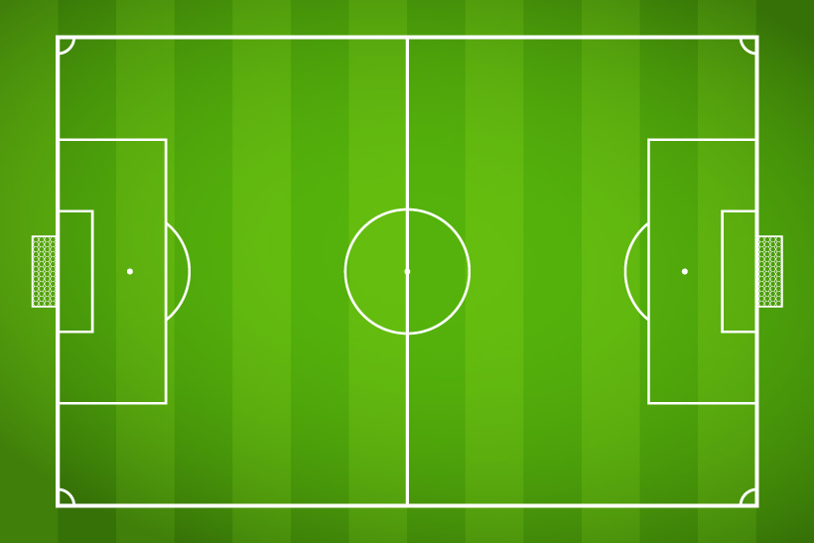
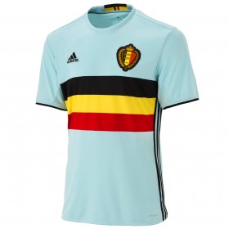

MAINPRINCIPLE • Opbouw BASISOPSTELLING
SUBPRINCIPLE • B+ eigen opbouw vs B- opbouw tegenstander
ORGANISATION: OPBOUW
ORGANISATION: OPBOUW TEGENSTANDER

Slide 4
MAINPRINCIPLE • Opbouw via half space • Eerste pas gericht diep (verticaal)
SUBPRINCIPLE • B+ • Snelle balcirculatie, een lijn overslaan bij passing diep (2e graad)
ORGANISATION: zie tekening
Half wedstrijdterrein
Ballen
Mini-doelen
Partijvestjes
kleurenpotjes
IMPORTANT:
Inspelen juiste voet
Zuiver en hard inspelen verticale passing
Vrijlopen in half space
juiste ingedraaid staan
Open en Breed + diepgang
TEAM BASICS:
Vrijlopen om zelf aanspeelbaar te zijn (diepgang)
Open en breed
Halflange passing
Controle op lage bal
Vrij en ingedraaid staan
TEAM TACTICS:
Diagonale in & out passing naar zwakke zone
Strikte dekking ontvluchten: snel bewegen
De verste spelers lopen zich vrij (loshaken/uit blok)
Een lijn overslaan bij passing diep (2e graad)
Snelle balcirculatie
Aanspeelbaarheid
COACHING:
snelle verandering van kant
strakke inspeelpas op vrije / diepste speler in half space (techniek)
explosief afhaken of vrijkomen uit het blok (fysiek - expl)
timing van de onderlinge beweging / verplaatsing in de vrije ruimte (vista)
georiënteerde offensieve aanname (techniek)
snel spelen, handelen, denken (handelingssnelheid)

Slide 5


MAINPRINCIPLE • Opbouw via half space • Eerste pas gericht diep
TT 1
SUBPRINCIPLE • B+ • Snelle balcirculatie, een lijn overslaan bij passing diep (2e graad)
15 minuten
ORGANISATION: zie tekening
Half wedstrijdterrein
ballen
MODALITIES:
A: 15’
DESCRIPTION:
  A dribbelt in en speelt in op B die zich vrijloopt in half spaces.
  B kaatst open op C die zich aanbiedt
  C speelt de bal in minidoel
  D neemt de bal en doet technische oef + passing op E
  E doet gerichte controle en speelt lange passing op F
  DOORSCHUIVING:
  A ➔ C via coördinatie
  C ➔ B
  B ➔ D
  D ➔ E met technische dribbeloef
  E ➔ F via coördinatie
IMPORTANT:
Inspelen juiste voet
Zuiver en hard inspelen verticale passing
Vrijlopen in half spaces
juiste ingedraaid staan
FUN:
Doel is opwarming
F
E
TR
A
B
D
C
COACHING:
snelle verandering van kant
strakke inspeelpas op vrije / diepste speler in half space (techniek)
explosief afhaken of vrijkomen uit het blok (fysiek - expl)
timing van de onderlinge beweging / verplaatsing in de vrije ruimte (vista)
georiënteerde offensieve aanname (techniek)
snel spelen, handelen, denken (handelingssnelheid)

Slide 6
MAINPRINCIPLE • Opbouw via half space • Eerste pas gericht diep
TT 1
SUBPRINCIPLE • B+ • Snelle balcirculatie, een lijn overslaan bij passing diep (2e graad)
15 minuten
ORGANISATION: zie tekening
Half wedstrijdterrein
ballen
MODALITIES:
A: 15’
DESCRIPTION:
  A dribbelt in en speelt in op B die zich vrijloopt in half spaces.
  B kaatst open op C die zich aanbiedt
  C speelt de bal in minidoel
  D neemt de bal en doet passing op E
  E doet gerichte controle en speelt lange passing op F
  DOORSCHUIVING:
  A ➔ C
  C ➔ B
  B ➔ D
  D ➔ E
  E ➔ F
IMPORTANT:
Inspelen juiste voet
Zuiver en hard inspelen verticale passing
Vrijlopen in half spaces
juiste ingedraaid staan
FUN:
Doel is opwarming
F
E
TR
A
B
D
C
COACHING:
snelle verandering van kant
strakke inspeelpas op vrije / diepste speler in half space (techniek)
explosief afhaken of vrijkomen uit het blok (fysiek - expl)
timing van de onderlinge beweging / verplaatsing in de vrije ruimte (vista)
georiënteerde offensieve aanname (techniek)
snel spelen, handelen, denken (handelingssnelheid)

Slide 7
MAINPRINCIPLE • Opbouw via half space • Eerste pas gericht diep
TT 1 fase 2
SUBPRINCIPLE • B+ • Snelle balcirculatie, een lijn overslaan bij passing diep (2e graad)
15 minuten
ORGANISATION: zie tekening
Half wedstrijdterrein
ballen
MODALITIES:
A: 15’
DESCRIPTION:
  A dribbelt in en speelt in op B die zich vrijloopt in half spaces.
  B kaatst open op C die zich aanbiedt.
  C speelt in op D die afhaakt
  D kaatst terug op B en vertrekt in de diepte
  B speelt D in de ruimte aan
  D werkt af op minidoel
  E neemt de bal en doet lange passing op F
  DOORSCHUIVING:
  A ➔ C
  C ➔ B
  B ➔ D
  D ➔ E
  E ➔ F
IMPORTANT:
Inspelen juiste voet
Zuiver en hard inspelen verticale passing
Vrijlopen in half spaces
juiste ingedraaid staan
FUN:
Doel is opwarming
F
E
TR
B
A
C
D
COACHING:
snelle verandering van kant
strakke inspeelpas op vrije / diepste speler in half space (techniek)
explosief afhaken of vrijkomen uit het blok (fysiek - expl)
timing van de onderlinge beweging / verplaatsing in de vrije ruimte (vista)
georiënteerde offensieve aanname (techniek)
snel spelen, handelen, denken (handelingssnelheid)

Slide 8
MAINPRINCIPLE • Opbouw via half space • Eerste pas gericht diep
TT 1 fase 3
SUBPRINCIPLE • B+ • Snelle balcirculatie + flankverandering
15 minuten
ORGANISATION: zie tekening
Half wedstrijdterrein
ballen
MODALITIES:
A: 15’
DESCRIPTION:
  A dribbelt in en speelt in op B die zich vrijloopt in half spaces.
  B kaatst open op C die zich aanbiedt.
  C speelt in op D die afhaakt
  D kaatst terug op B en vertrekt in de diepte
  B speelt D in de ruimte aan
  D werkt af op minidoel
  E neemt de bal en doet lange passing op F
  DOORSCHUIVING:
  A ➔ C
  C ➔ B
  B ➔ D
  D ➔ E
  E ➔ F
IMPORTANT:
Inspelen juiste voet
Zuiver en hard inspelen verticale passing
Vrijlopen in half spaces
juiste ingedraaid staan
FUN:
Doel is opwarming
F
E
TR
B
A
C
D
COACHING:
snelle verandering van kant
strakke inspeelpas op vrije / diepste speler in half space (techniek)
explosief afhaken of vrijkomen uit het blok (fysiek - expl)
timing van de onderlinge beweging / verplaatsing in de vrije ruimte (vista)
georiënteerde offensieve aanname (techniek)
snel spelen, handelen, denken (handelingssnelheid)

Slide 9
MAINPRINCIPLE • Opbouw via half space • Eerste pas gericht diep
TT 2
SUBPRINCIPLE • B+ • Snelle balcirculatie, een lijn overslaan bij passing diep (2e graad)
15 minuten
ORGANISATION: zie tekening
Half wedstrijdterrein
ballen
MODALITIES:
A: 15’
DESCRIPTION:
  A dribbelt in en speelt in op D die zich vrijloopt in half spaces.
  D kaatst open op C die zich aanbiedt
  C speelt de bal in de ruimte op B
  B maakt diepgang, ontvangt de bal en speelt in minidoel
  E neemt de bal en speelt lange passing op F
  DOORSCHUIVING:
  A ➔ C
  C ➔ D
  D ➔ B
  B ➔ E
  E ➔ F
IMPORTANT:
Inspelen juiste voet
Zuiver en hard inspelen verticale passing
Vrijlopen in half spaces
juiste ingedraaid staan
FUN:
Doel is opwarming
F
E
TR
B
A
C
D
COACHING:
snelle verandering van kant
strakke inspeelpas op vrije / diepste speler in half space (techniek)
explosief afhaken of vrijkomen uit het blok (fysiek - expl)
timing van de onderlinge beweging / verplaatsing in de vrije ruimte (vista)
georiënteerde offensieve aanname (techniek)
snel spelen, handelen, denken (handelingssnelheid)

Slide 10

MAINPRINCIPLE • Opbouw via half space • Eerste pas gericht diep
WEDSTRIJDVORM 1
SUBPRINCIPLE • B+ • Snelle balcirculatie, een lijn overslaan bij passing diep (2e graad)
9+Kvs7 – 12,5 minuten
ORGANISATION: zie tekening
Half wedstrijdterrein
Ballen
MODALITIES:
A: 12,5’
DESCRIPTION:
  3/4 speelt in op 8/10 die zich vrijloopt in de half space.
IMPORTANT:
Inspelen juiste voet
Zuiver en hard inspelen verticale passing
Vrijlopen in half space
juiste ingedraaid staan
FUN:
Scoren via half spaces = 3 punten
TR
COACHING:
snelle verandering van kant
strakke inspeelpas op vrije / diepste speler in half space (techniek)
explosief afhaken of vrijkomen uit het blok (fysiek - expl)
timing van de onderlinge beweging / verplaatsing in de vrije ruimte (vista)
georiënteerde offensieve aanname (techniek)
snel spelen, handelen, denken (handelingssnelheid)

